Slide 1
Анализ немецкого языка компьютерными методами
Захаренкова Дарья 9В
Руководитель: Евдокимова А.А

Slide 2
Цель работы:
Целью моего реферата можно считать изучение особенностей немецкого языка в компьютерной лингвистике.
Задачи:
Знакомство с языком «Python»
• Изучение его особенностей
• Изучение принципов описания языков
• Анализ немецкого языка с точки зрения фонетики и словообразования
• Написание программ на языке программирования «Python»

Slide 3
Структура реферата:
Фонетика и словообразование немецкого языка
1.1 Общие правила фонетики
1.2 Словообразование в немецком языке
1.3 Ударение в словах
Язык программирования «Python»
2.1 Особенности языка программирования «Python»
2.2 Программы

Slide 4
Немецкий язык - один из самых простых языков по своей грамматике. Фонетика немецкого языка, по сравнению с другими языками, тоже довольно проста. Тем не менее в ней присутствуют некие сложности.

Slide 5
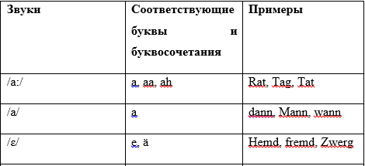
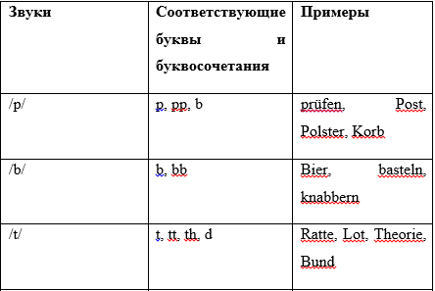
Таблицы:
Гласные звуки
Согласные звуки

Slide 6
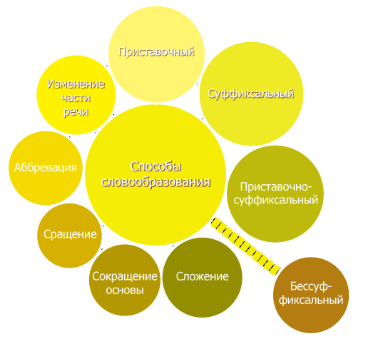
Словообразование:
Словообразование в любом языке – создание новых слов при помощи специальных средств и способов. В немецком языке словообразование делится на три основных группы: словообразование существительных, прилагательных и глаголов.

Slide 7
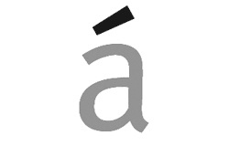
Ударение в словах:
Ударение в словах в немецком языке – довольно простая и понятная тема. Расставлять ударения совершенно несложно, потому что практически во всех словах ударение ставится одинаково. В сложных словах ударение практически всегда падает на корень определяющего слова, стоящего на первом месте, но иногда, как и во всех языках мира, есть свои исключения.

Slide 8
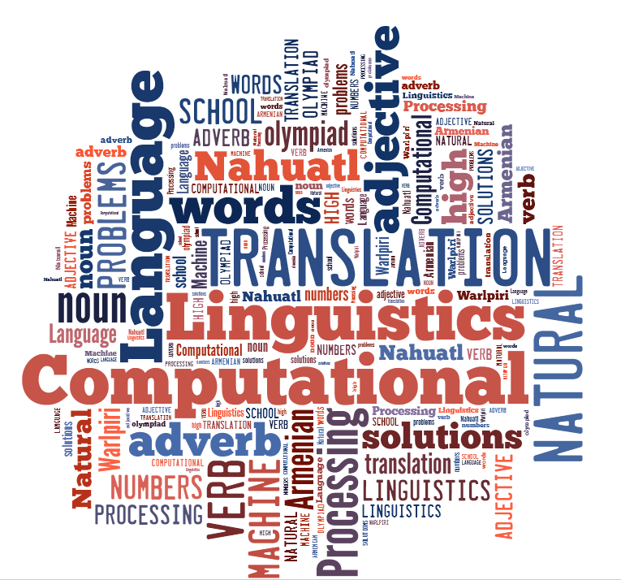
Компьютерная лингвистика – одно из научных направлений в прикладной лингвистике, направленное на изучение лингвистических основ информатики, моделирования языка и мышления в компьютерной среде с помощью компьютерных программ, а также направленное на использование различных компьютерных инструментов – программ, различных компьютерных технологий.

Slide 9
«Python» – довольно простой и понятный язык программирования, один из самых популярных языков программирования на данный момент. У него много преимуществ по сравнению с другими языками.

Slide 10
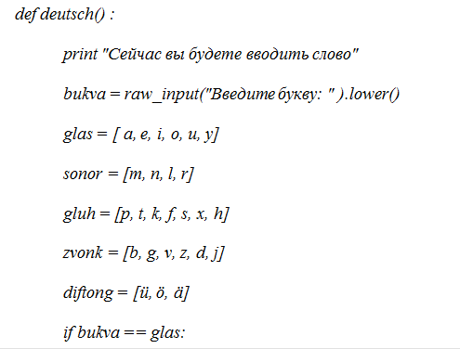
Программы:
В процессе работы над рефератом было создано три программы, выполняющие различные действия.
Программа №1 выводит на экран тип введенной буквы.

Slide 11
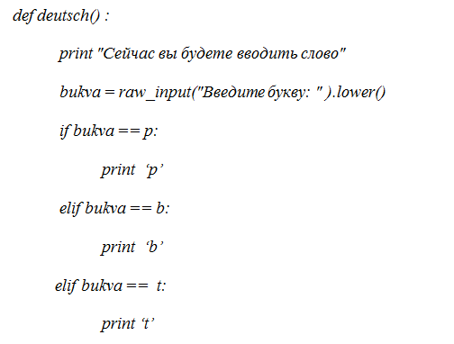
Программа №2 выводит звук, соответствующий введенной букве.

Slide 12
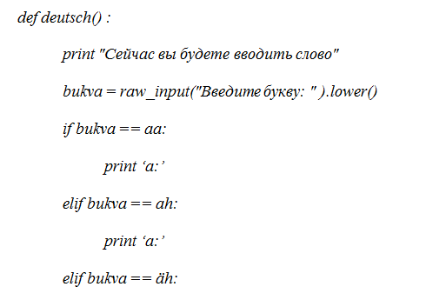
Программа №3 выводит на экран произношение всех сочетаний букв, введённых в программу.

Slide 13
Заключение:
Исследуя особенности морфологии немецкого языка и закономерности языка «Python», его логику, мне удалось создать несколько компьютерных программ, умеющих определять тип буквы, звуки и различные буквенные сочетания. Все задачи, поставленные мной в начале исследования, выполнены.

Slide 14
Список источников литературы:
https://www.codecademy.com/
http://yazykoznanie.ru/
http://www.krugosvet.ru/
http://deutsch135.blogspot.ru/p/
http://abc.cvsw.ru/regeln.html
http://ideone.com/
prezi.com/mce7q34lc2hw/python/

Slide 15
Спасибо за внимание!

